Slide 1









ＵＳＲ ＨＵＢ
１１１年度教育部高等教育深耕 ＵＳＲ ＨＵＢ
大學社會責任實踐基地種子培育計畫
國立臺中教育大學英語學系 | 國小雙語教學教師社群基地計畫
方案計畫主持人 洪月女副教授
系列共備研習教學簡案
低年級美勞
我是小農夫
Plants and Farming
新北市三峽區龍埔國小 楊明鑫
臺北市士林區文昌國小 黃翊忠
桃園市桃園區建德國小 黃婷鈺

Slide 2

雙語教師共備研習Plants and Farming
Chris x Yi x Ally

Slide 3



Topics of the Day
01
Overview
02
Objectives
Subject Content
Language
Learning objectives for visual art learning
03
Materials
04
Context
Content and Language for visual art lessons
Learning context and language focus

Slide 4


01
Overview
of the unit

Slide 5
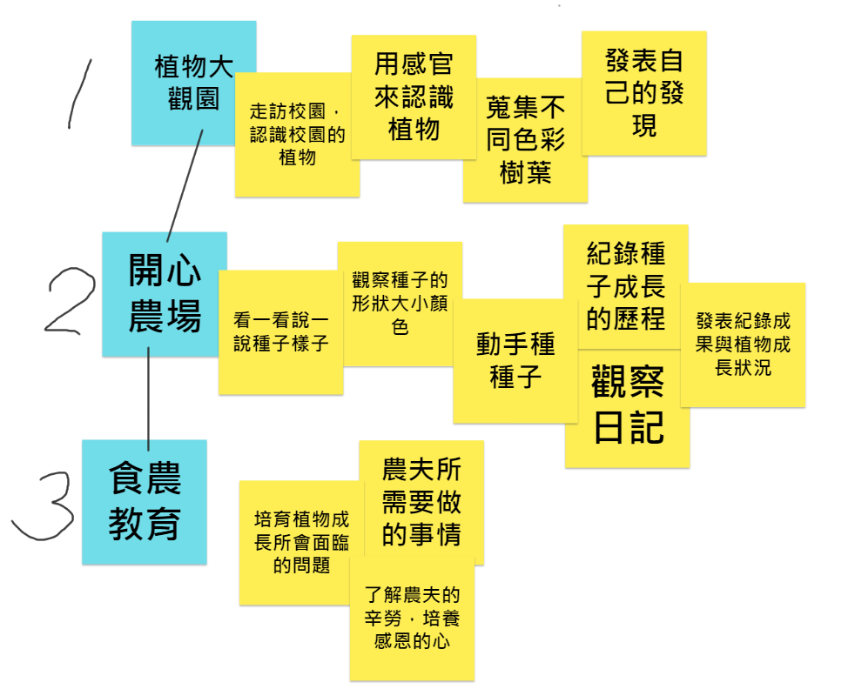

Topics of This Unit

Slide 6
02
Learning
Objectives

Slide 7



Core Competencies
Learning Outcomes
Learning Contents
Learning Objectives

Slide 8
Topic/ Grade/ Subject | 低年級美勞「我是小農夫」～觀察畫
Learning Outcomes
2-I-1以感官和知覺探索生活中的人、事、物，覺察事物及環境的特性。
3-I-1願意參與各種學習活動，表現好奇與求知探究之心。
4-I-1 利用各種生活的媒介與素材進行表現創作，喚起豐富的想像力。
4-I-2使用不同的表徵符號進行表現與分享，感受創作的樂趣。
5-I-1覺知生活中人、事、物的豐富面貌，建立初步的美感經驗。
7-I-2傾聽他人的想法，並嘗試用各種方法理解他人所表達的意見。
Learning Contents
Learning Objectives
SWBAT……
1.觀察並記錄種子的特性。
2.想像並畫出擬人化的種子遊玩經驗。
3.分享、聆聽並給予回饋。
A-I-2事物變化現象的觀察。
C-I-2媒材特性與符號表徵的使用
D-I-3聆聽與回應的表現。

Slide 9
03
Learning
Materials

Slide 10
Topics of This Unit

Slide 11
Task
．Refer to the objectives
．Set up final tasks of the topic：
．Performance Task.
．Describe the task.

Slide 12
Task:___帶著小豆芽出去玩_________________
Description:
觀察畫：畫出小豆芽的特徵。
想像畫：想像小豆芽成為你的好朋友，會長什麼樣子。
帶著小豆芽去校園玩，會發生什麼事，感覺如何。
分享並聆聽其他同學的遊玩經驗。

Slide 13
04
Assessment
Criteria

Slide 15
05
Context
for meaningful learning

Slide 16
資料來源：藍偉瑩老師
Create meaningful learning contexts (Content)情境脈絡的創造
Create context 創造素養發生的真實情境
  Lead in導入(覺察)：Starts from Ss’ experience and background knowledge 從經驗切入，引出素樸但不嚴謹的認識
  Inquiry 建構(探究)：Construct new concepts 從認識與理解內容，建構新概念
  Action and Reflection深化(行動、反思)：Create a new context to evaluate if learning transfering happens? Have students to take action or reflect 面對新情境，分析判斷或反思推論，深化理解
Context
1
Context
2
Context
3
Context
4
Content
Arrange the contexts according to the order how the concept or key competences may develop依據概念與素養發展，將情境做有意義的排序

Slide 17


第一節課 情境的導入
從原有的背景知識（真實觀察）
帶入至繪本故事（激發想像）。
接著進行觀察畫，畫一個學生的種子，
並討論出特性。

Slide 18
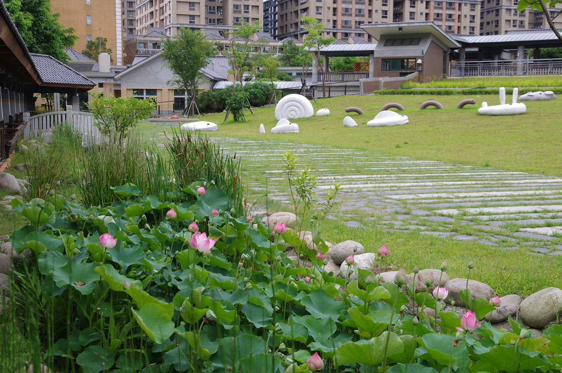
第二節 觀察畫轉化成想像畫
鋪陳任務的脈絡，將觀察畫轉化成想像畫。
把植物的特徵從觀察畫轉化成想像畫，示範帶著小孩去校園的部分景點，接著孩子可以自行利用時間去不同的景點。

Slide 19
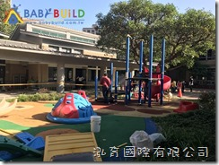
第三節 分享與聆聽
先說說看共同的經驗，老師可以補充並發展。
接著請孩子分享個別經驗，找三個朋友分享。
老師巡視聆聽，並給予回饋及建議。
（分享時太多語言無法先給英語的鷹架，若是鋪陳過多，則侷限了想法。）

Slide 20
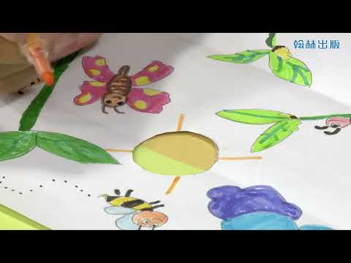
素材參考

Slide 21
06
Language
focus

Slide 22
Language
Vocabulary
Sentence Patterns
Others

Slide 23
語言目標：Content is king. Language is the bonus.
Vocabulary
Sentence Starters
seed, plant, leave, flower, root, bean, stem, grass, tree
colors, shapes,
big and small, hard and soft, long and round
Tools: coloring markers, scissors, glue,
Is it _____?
What color is it?
Where is it?
Classroom management
Take out ____, show me_____

Slide 24
不要指導孩子創作，支援他們！
孩子們在創作的時候最需要的不是指導，
而是無條件的支持與鼓勵。

Slide 25

孩子們認真且專注的臉龐，是教學成就感的最佳泉源！

Slide 26






Slide 27
Thanks

Slide 28




國立臺中教育大學英語學系 | 國小雙語教學教師社群基地計畫
參與本次共備教師名冊
臺中市中ㄋ區光復國小 葉柔青
臺中市霧峰區僑榮國小 陳欣汝
臺中市霧峰區光復國小 林育萱
彰化縣大村郷大村國小 陳映君
彰化縣大村郷大村國小 賴雅菁
臺中市東一區力行國小 林芳如
臺中市烏日區溪尾國小 許孆尹
彰化縣大村郷大村國小 張麗淑
臺中市大甲區順天國小 吳浪楨
臺中市沙鹿區沙鹿國小 李姝穎
國立屏東大學附設實小 顏慈怡
嘉義市東一區民族國小 林盈如
新北市中和區光復國小 王思涵
臺中市南屯區惠文國小 盧炳仁
苗栗縣頭份市后庄國小 黃麗儒
國立臺中教育大學語教系 歐秀慧

